Slide 1

VillApp

Slide 2
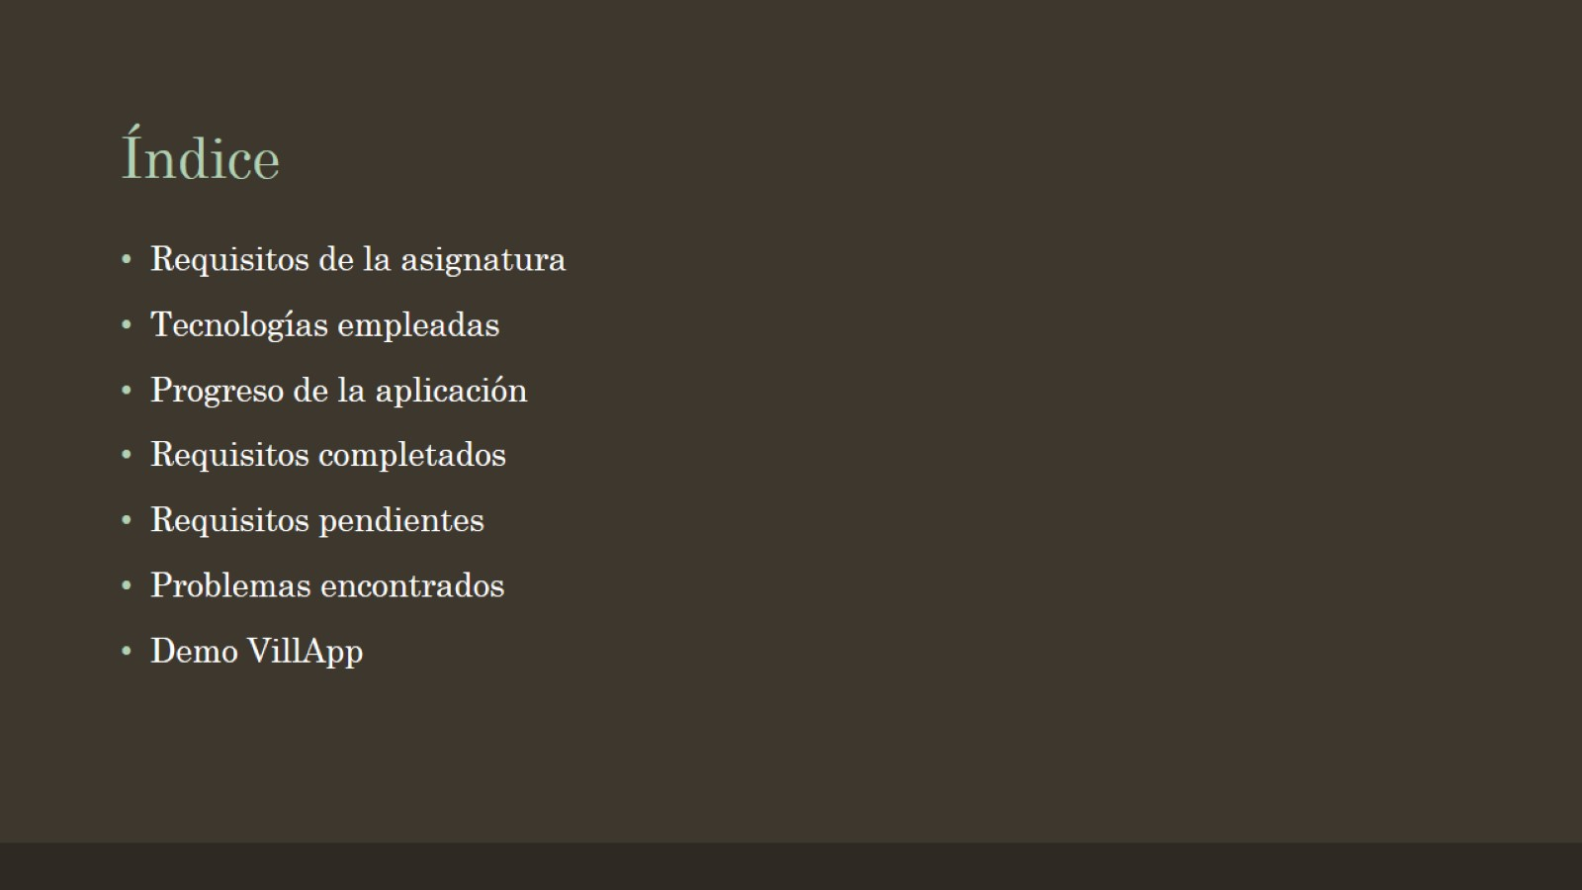
Índice

Slide 3

Requisitos de la asignatura

Slide 4
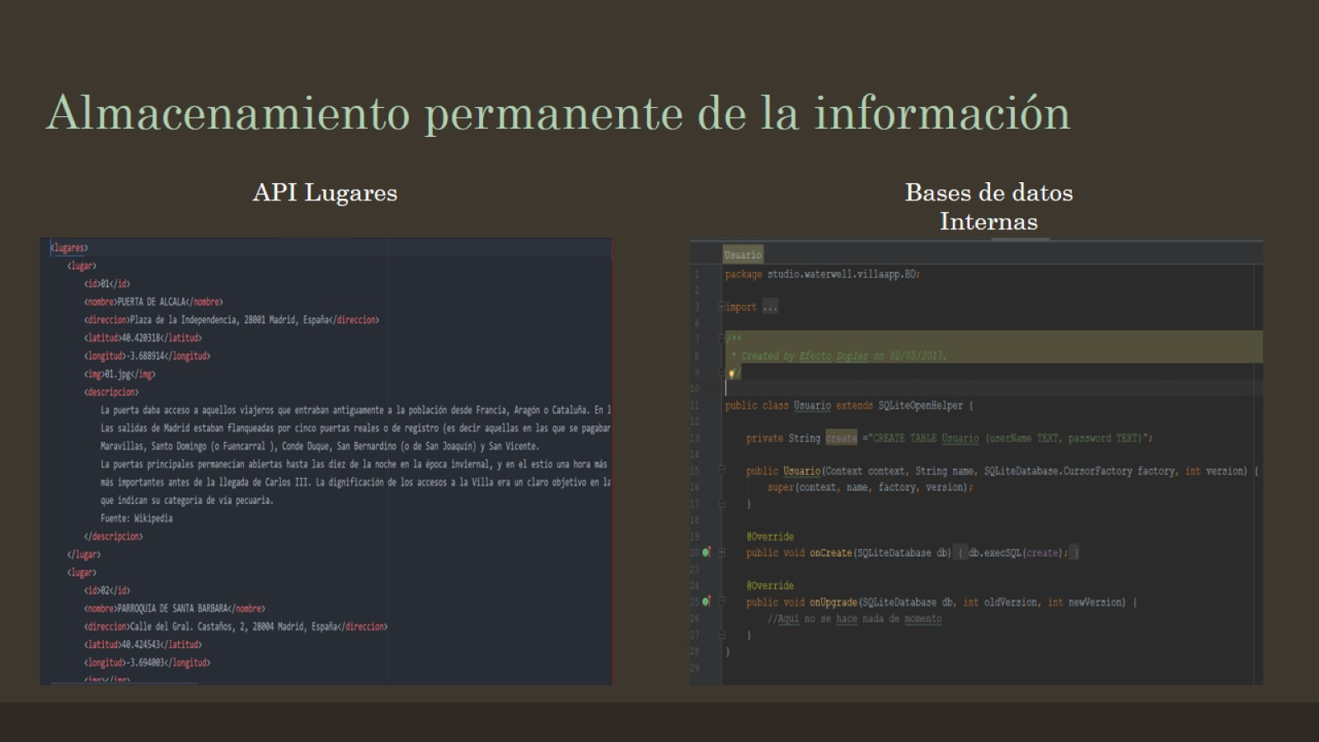
Almacenamiento permanente de la información

Slide 5
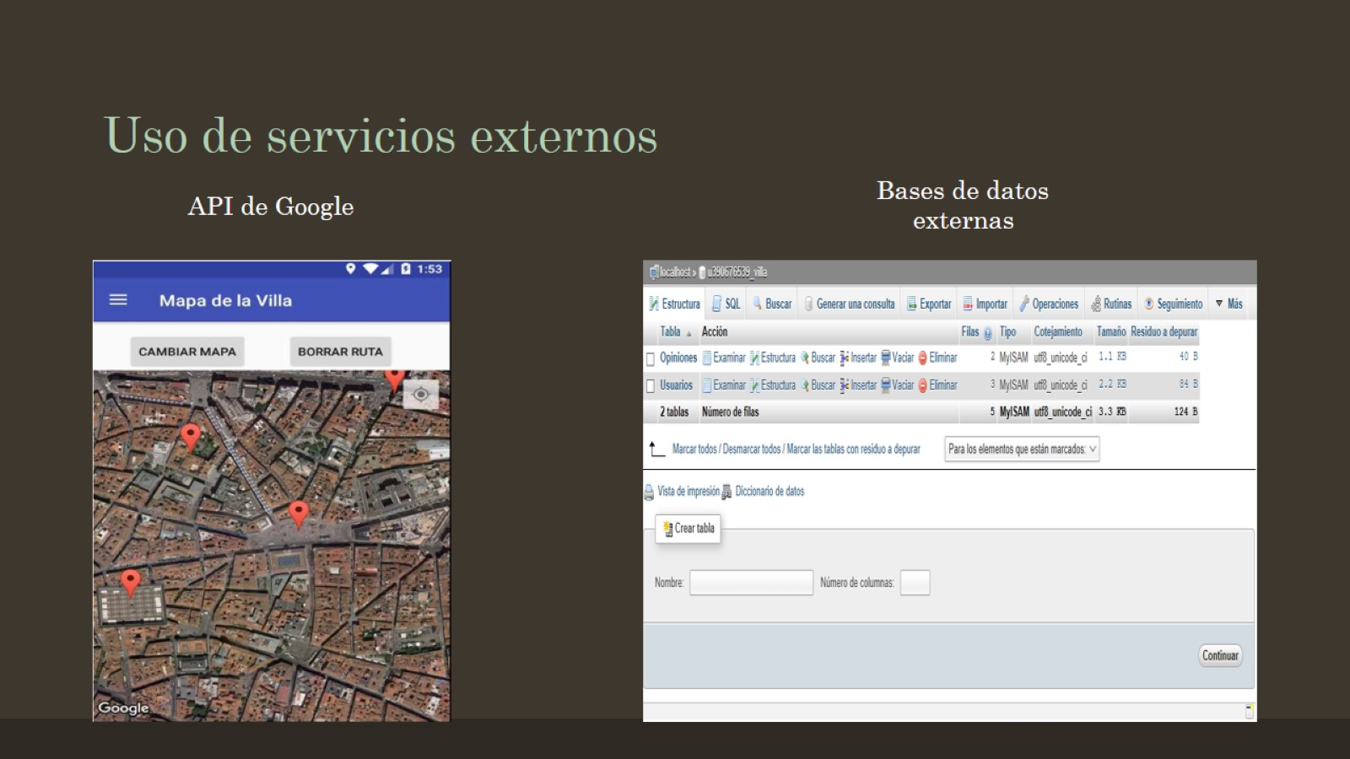
Uso de servicios externos

Slide 6
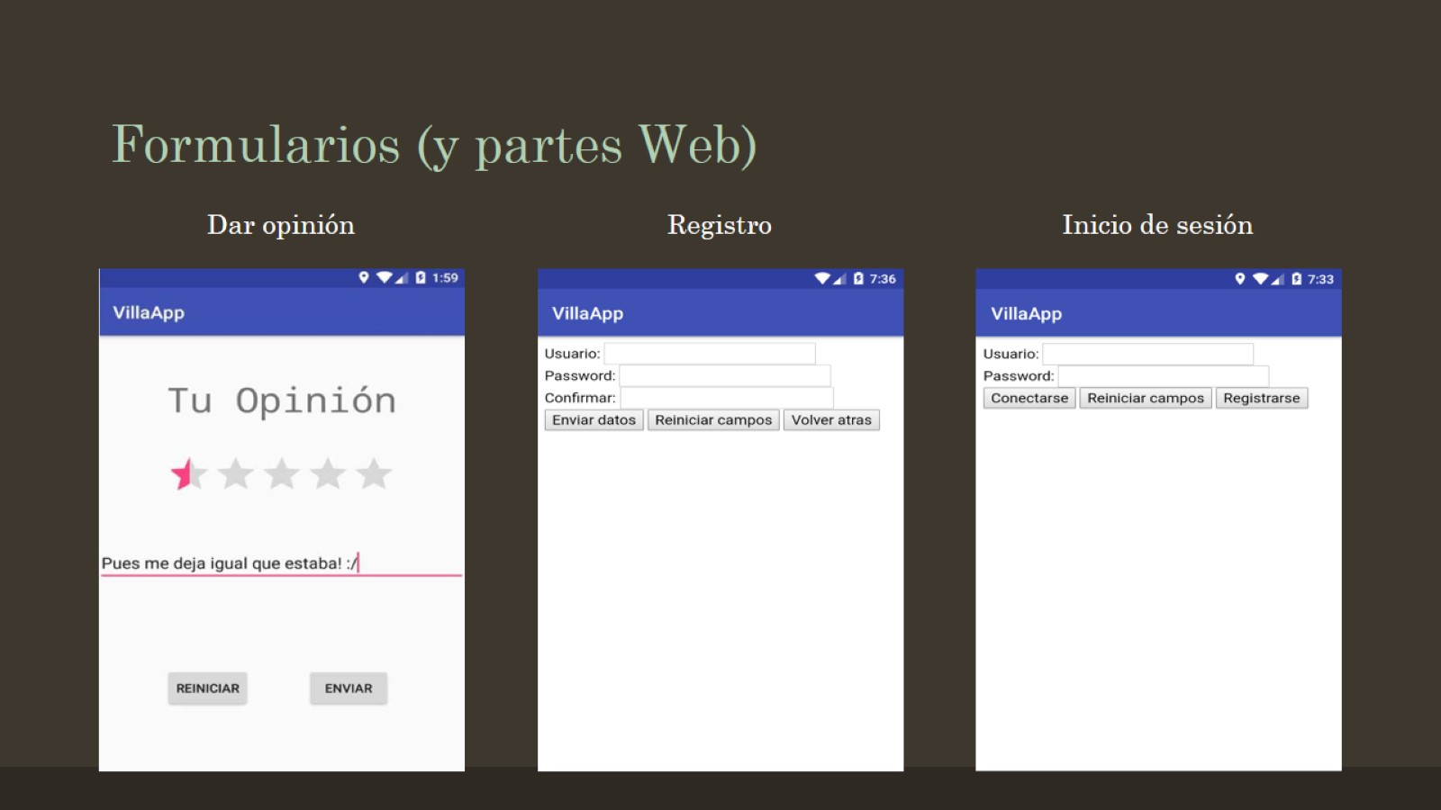
Formularios (y partes Web)

Slide 7
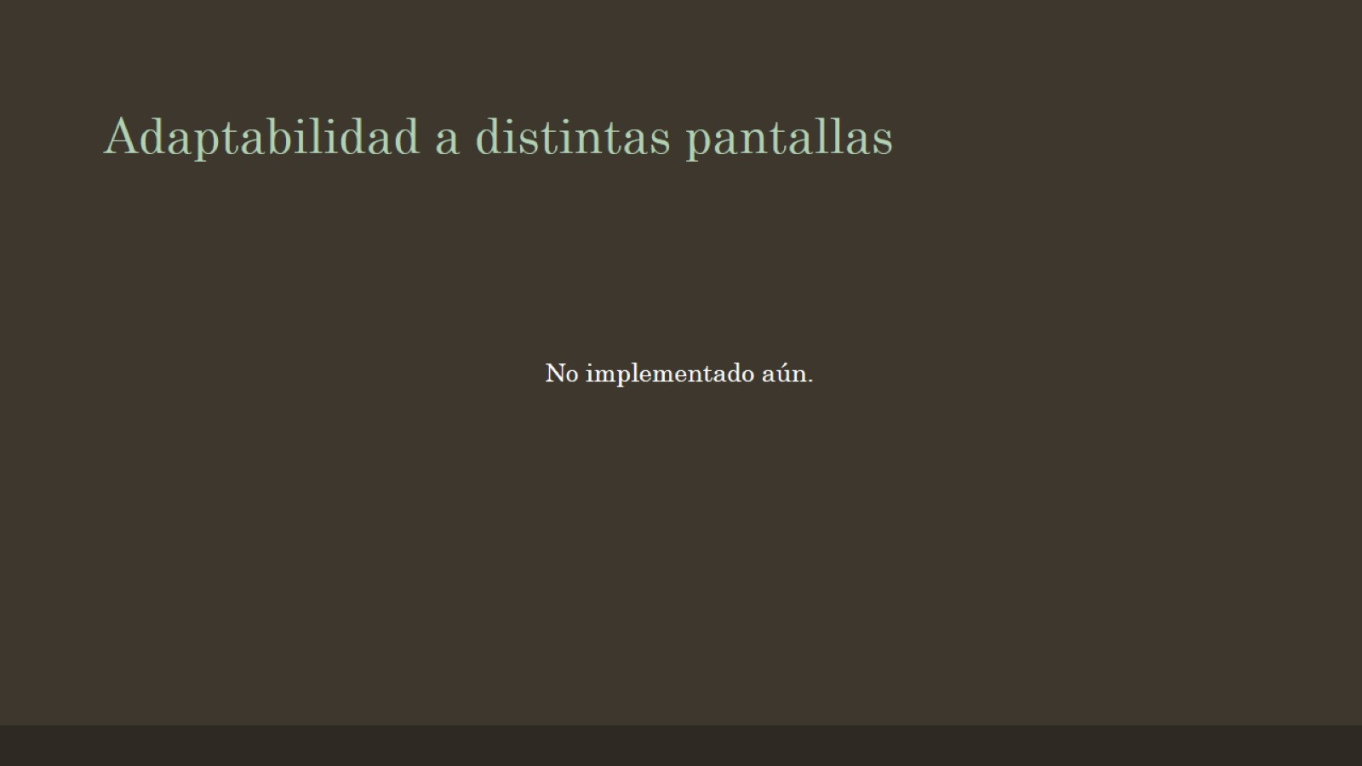
Adaptabilidad a distintas pantallas

Slide 8

Tecnologías empleadas

Slide 9

Desarrollo nativo

Slide 10

Desarrollo Web

Slide 11

Requisitos pendientes

Slide 12
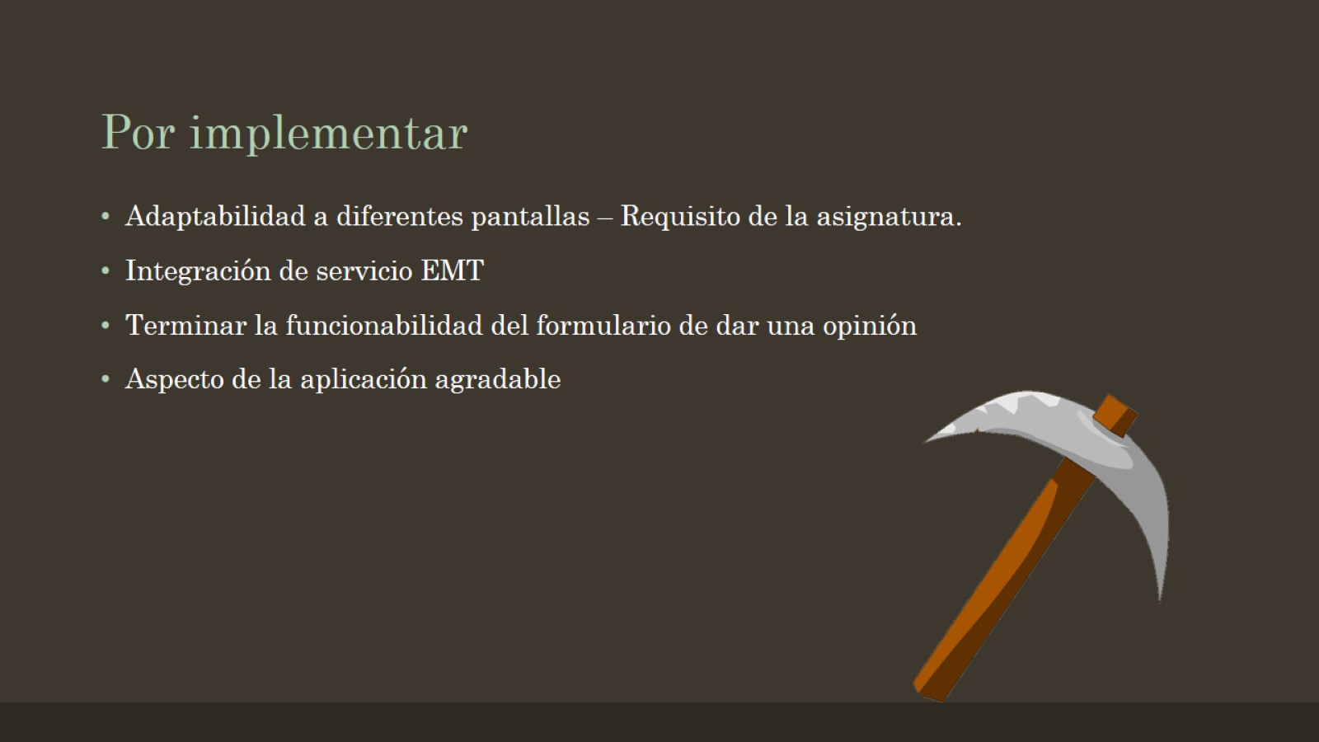
Por implementar

Slide 13

Problemas encontrados

Slide 14
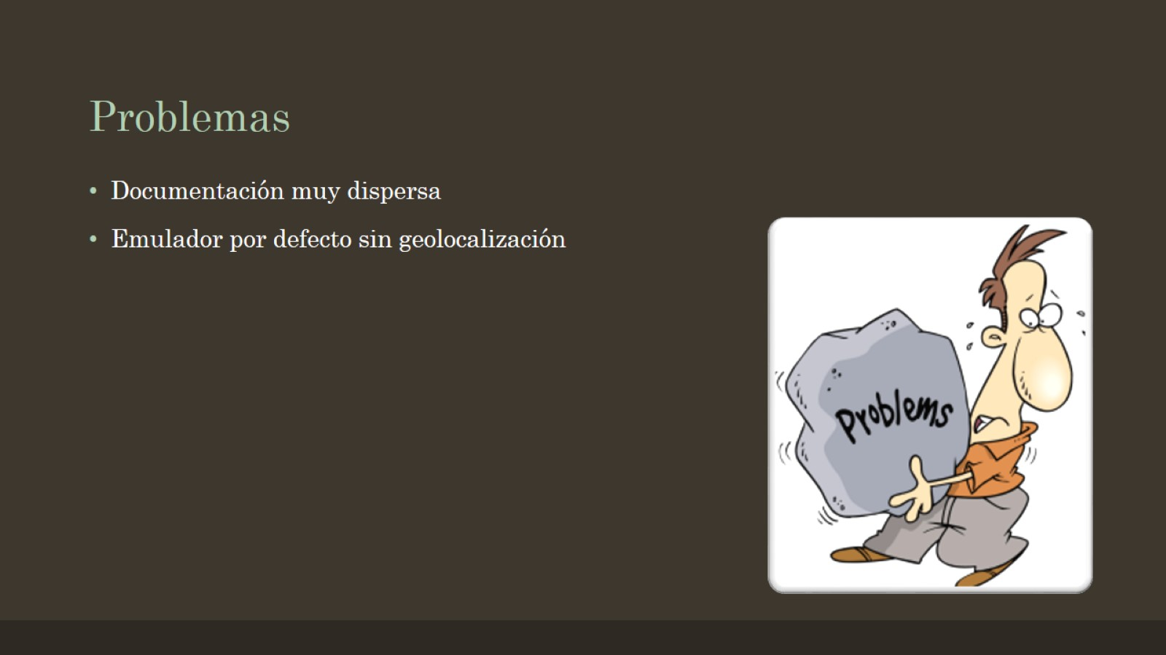
Problemas

Slide 15

Demo VillApp

